Slide 1
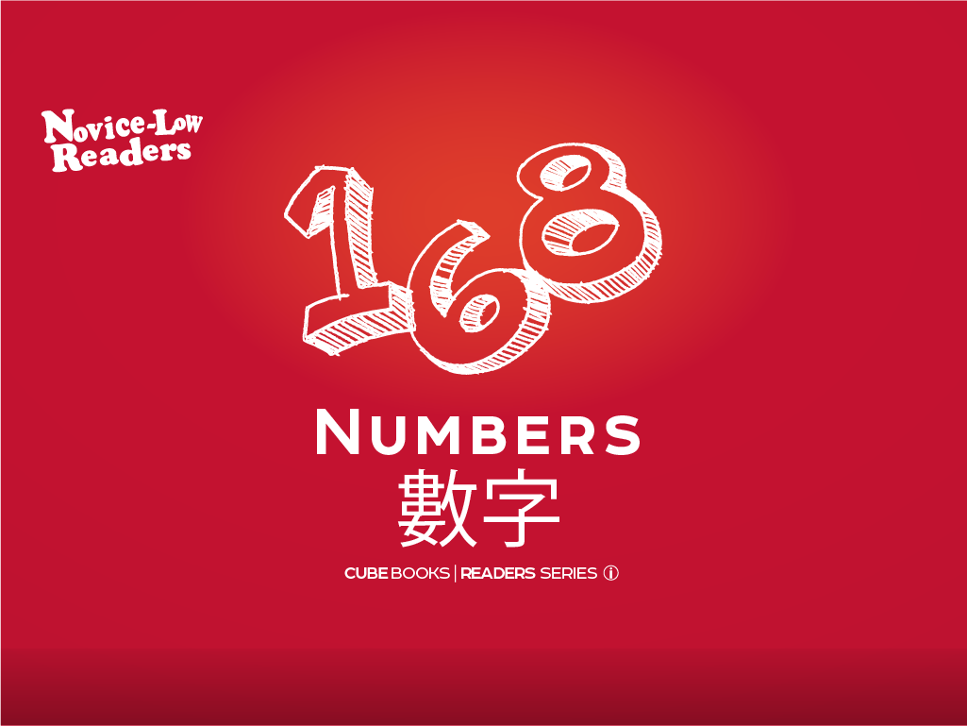

Slide 2

一
Notes:
one

Slide 3

二
Notes:
two

Slide 4

三
Notes:
three

Slide 5

四
Notes:
four

Slide 6

五
Notes:
five

Slide 7

六
Notes:
six

Slide 8

七
Notes:
seven

Slide 9

八
Notes:
eight

Slide 10

九
Notes:
nine

Slide 11

十
Notes:
ten

Slide 12

十一
Notes:
eleven

Slide 13
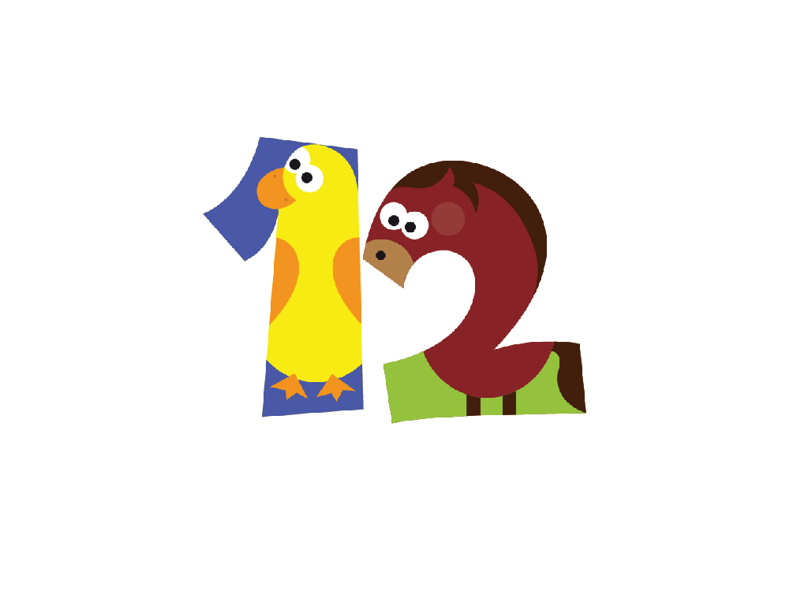
十二
Notes:
twelve

Slide 14
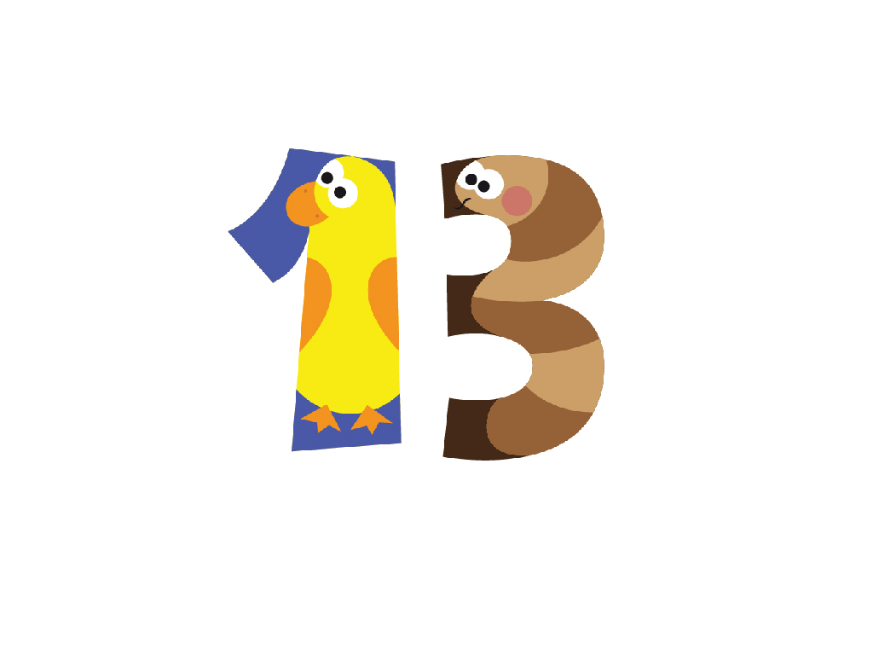
十三
Notes:
thirteen

Slide 15

十四
Notes:
fourteen

Slide 16

十五
Notes:
fifteen

Slide 17
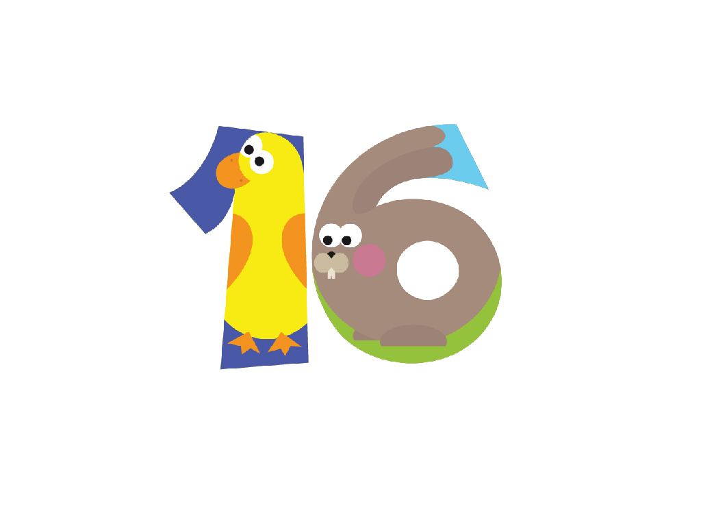
十六
Notes:
sixteen

Slide 18

十七
Notes:
seventeen

Slide 19

十八
Notes:
eighteen

Slide 20

十九
Notes:
nineteen

Slide 21
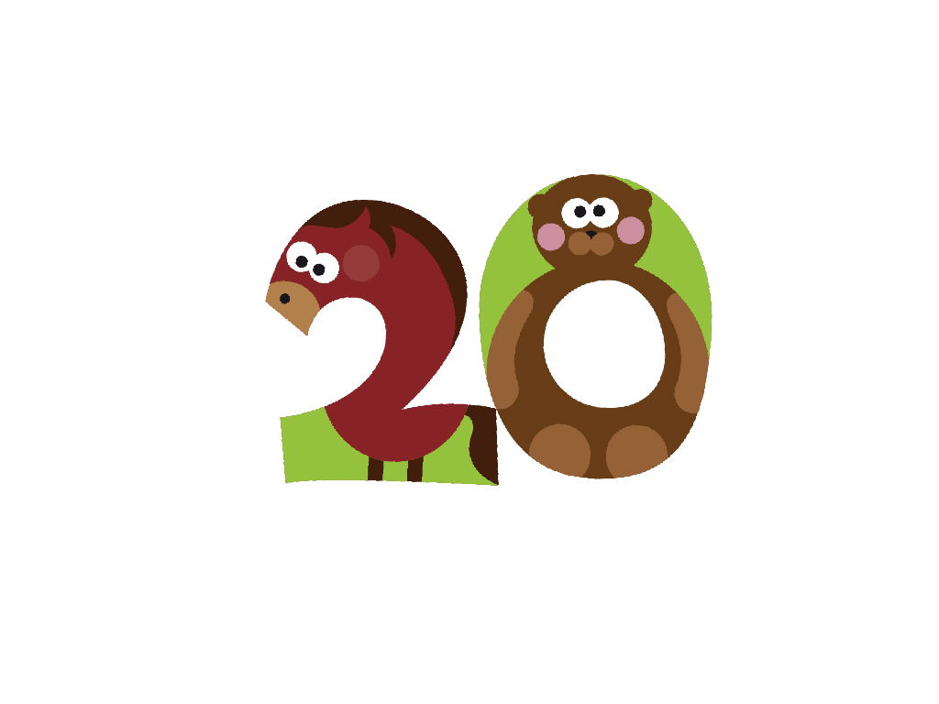
二十
Notes:
twenty

Slide 22
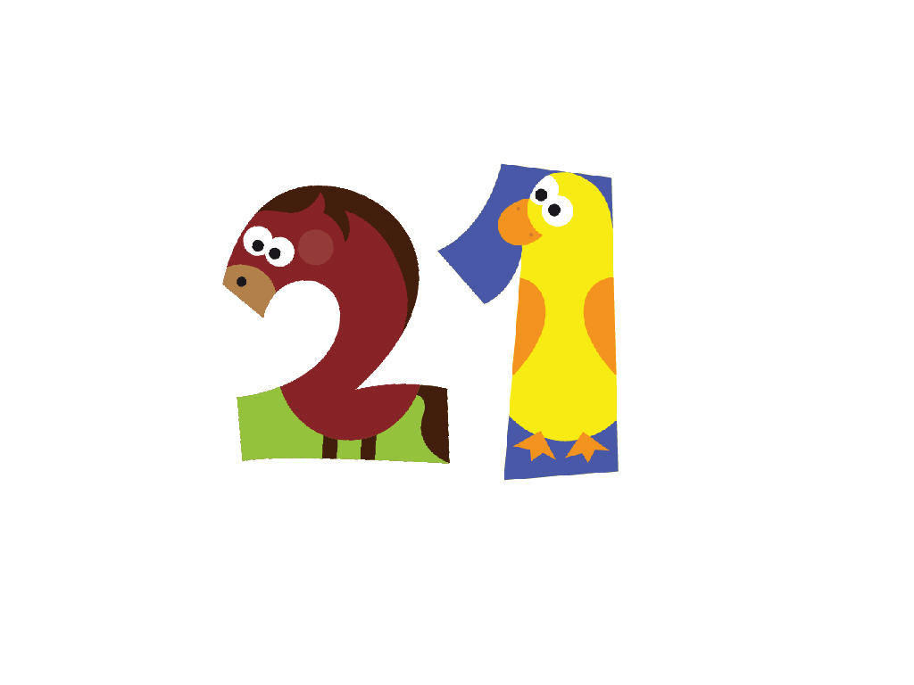
二十一
Notes:
Twenty-one

Slide 23
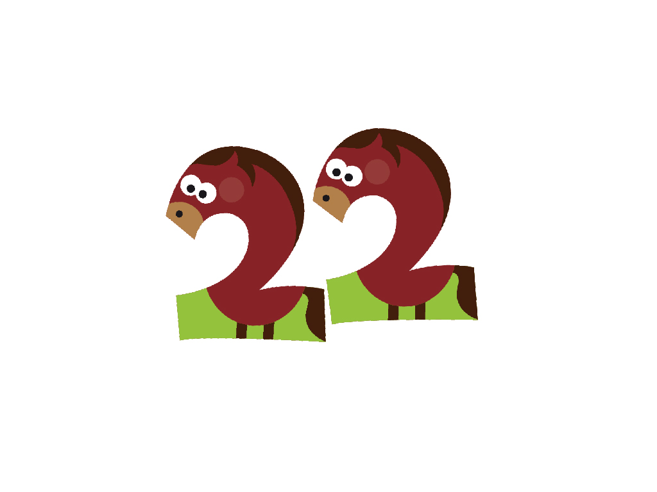
二十二
Notes:
Twenty-two

Slide 24
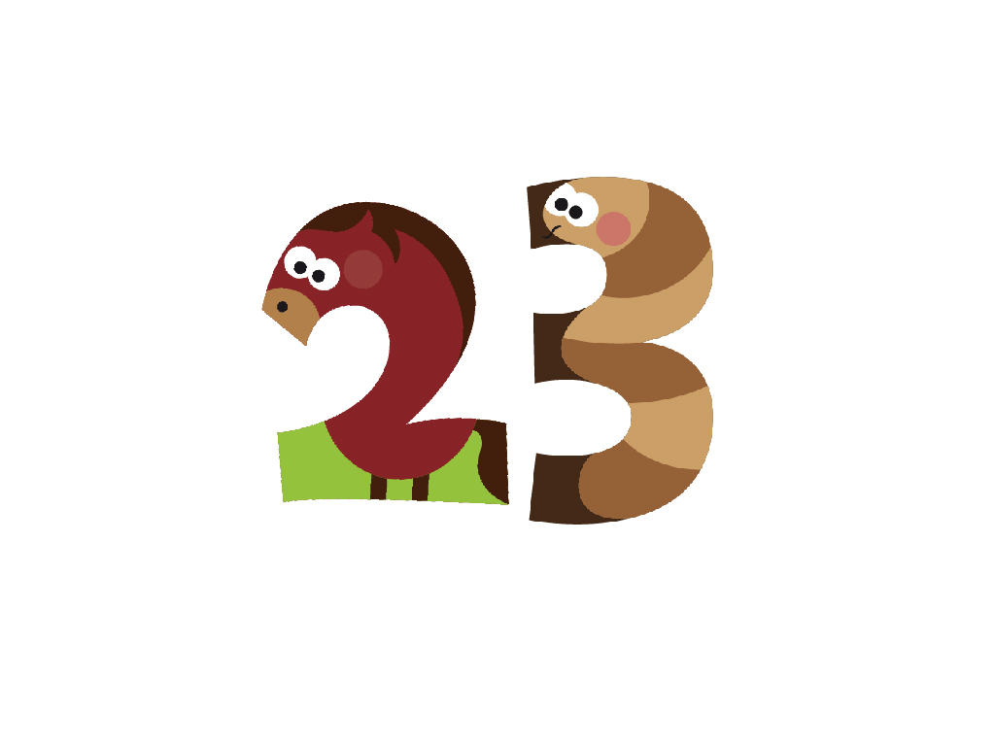
二十三
Notes:
Twenty-three

Slide 25

二十四
Notes:
Twenty-four

Slide 26
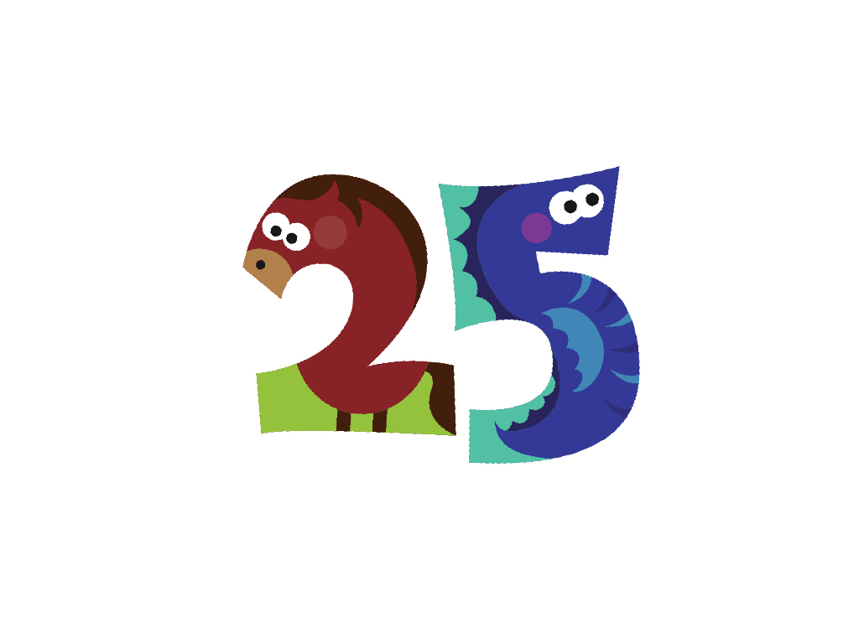
二十五
Notes:
Twenty-five

Slide 27
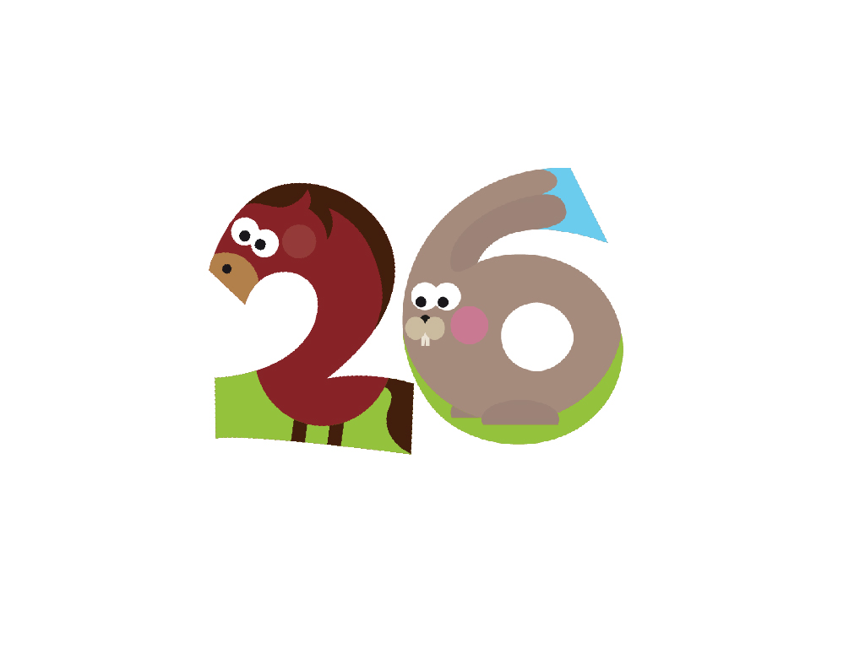
二十六
Notes:
Twenty-six

Slide 28
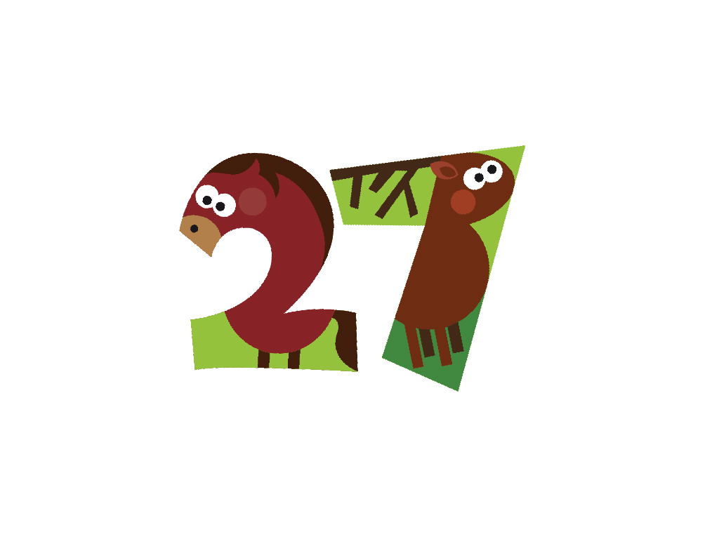
二十七
Notes:
Twenty-seven

Slide 29
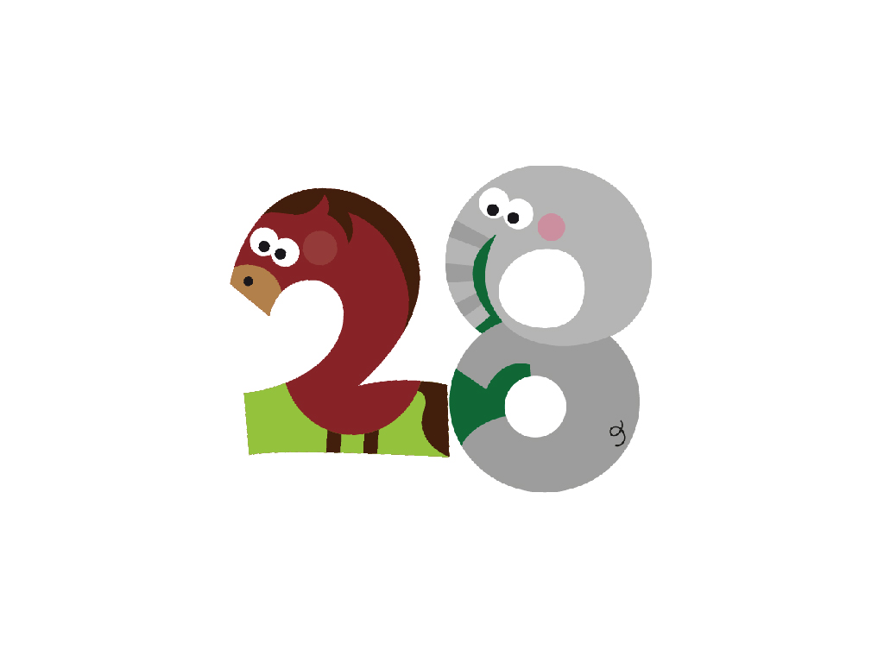
二十八
Notes:
Twenty-eight

Slide 30

二十九
Notes:
Twenty-nine

Slide 31

三十
Notes:
thirty

